Slide 1

TEMA H: MANEJO DE CAMPOS + PRINTDOCUMENT
Aplicación Práctica en NomiCore — Sistema de Gestión de Nómina
Integrantes:
Jonathan Romero
José Martínez
Davis Batista
Karen Wen
Licenciatura en Ingeniería de Software
Lenguaje de Programación 1
1SF121
Equipo: 01
Equipo de Desarrollo NomiCore Implementación de POO y Generación de Documentos

Slide 2
TEMAS
1. LOS CAMPOS DEFINEN EL ESTADO INTERNO
2. EL ENCAPSULAMIENTO GARANTIZA LA INTEGRIDAD
3. POO REAL EN CLASES DE ENTIDAD
4. PREVENCIÓN DE DATOS INCONSISTENTES
Jonathan Romero
Karen Wen
Karen Wen
Karen Wen
6. FLUJO LÓGICO DE IMPRESIÓN
7. PROFESIONALIZACIÓN MEDIANTE COMPROBANTES
9. INTEGRACIÓN DE SEGURIDAD Y RESULTADOS
5. DISEÑO PERSONALIZADO CON PRINTDOCUMENT
José Martínez
8. SEGURIDAD DE LOS DATOS
Jonathan Romero
José Martínez
Davis Batista

Slide 3

DEFINICIÓN
CONCEPTOS CLAVE
IMPLEMENTACIÓN
Los fields son variables declaradas directamente en una clase que almacenan los datos esenciales del objeto.
public class Empleado { // Campos privados private string nombre; private decimal salario; private DateTime fecha; }
LOS CAMPOS DEFINEN EL ESTADO INTERNO
En NomiCore, constituyen la materia prima: nombres, salarios y fechas de ingreso.
Se manejan como private para seguir el principio de ocultamiento de información.
Sin campos bien definidos, el objeto carece de estado y propósito dentro del sistema.

Slide 4

SEGURIDAD
MECANISMOS
ARQUITECTURA
La protección de datos restringe el acceso directo a los campos para evitar modificaciones accidentales.
VALIDACIÓN
EL ENCAPSULAMIENTO GARANTIZA LA INTEGRIDAD
Asegura que solo valores coherentes (como salarios positivos) sean almacenados.
Las propiedades get y set actúan como intermediarios inteligentes.
ABSTRACCIÓN
Permiten inyectar reglas de negocio en el momento exacto en que el dato intenta ingresar.
Oculta la complejidad interna de cómo se guardan o calculan los datos.
Centraliza el control de calidad de la información en la propia definición del objeto.
CONSISTENCIA
Mantiene el estado del objeto válido en todo momento del ciclo de vida.

Slide 5

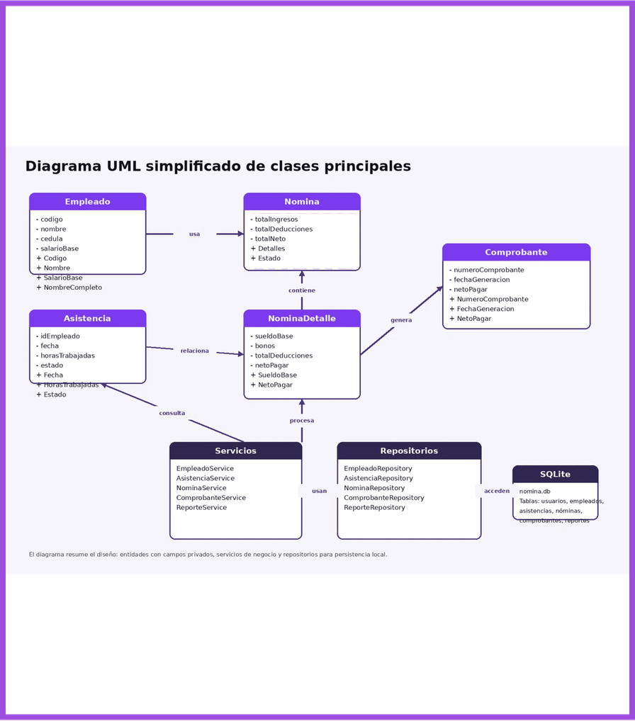
IMPLEMENTACIÓN
ESTRUCTURA DEL SISTEMA
DIAGRAMA UML DE CLASES
NomiCore utiliza clases de entidad robustas que forman el núcleo del modelo de datos.
POO REAL EN CLASES DE ENTIDAD
Empleado / Asistencia
Protección de datos sensibles como salarios y registros de tiempo.
Nomina / Comprobante
Gestión de cálculos complejos y estados de pago.
Estas clases interactúan directamente con SQLite y los servicios de negocio.
Relaciones entre entidades principales

Slide 6

ROBUSTEZ
VALIDACIÓN EN TIEMPO REAL
EJEMPLO DE IMPLEMENTACIÓN
PREVENCIÓN DE DATOS INCONSISTENTES
NomiCore utiliza el helper EntityValidation para asegurar que los datos cumplan requisitos mínimos antes de ser procesados.
public decimal SalarioBase { get => salarioBase; set { EntityValidation.RequireNonNegative( value, "El salario base" ); salarioBase = value; } }
Salarios: Se garantiza que sean valores no negativos.
Nombres: Validación de campos obligatorios para evitar registros vacíos.
Estados: Restricción a valores permitidos como Puntual o Falta.

Slide 7
PRINTDOCUMENT

Slide 8
TECNOLOGÍA
CONCEPTOS
VENTAJAS
Utiliza la clase nativa System.Drawing.Printing de .NET Framework.
INDEPENDENCIA
PRINTDOCUMENT
No requiere licencias adicionales ni instalaciones de motores de reporte pesados.
Permite generar reportes y comprobantes sin depender de software de terceros o generadores externos.
FLEXIBILIDAD
Diseño dinámico que se adapta al contenido de cada empleado en tiempo real.
Ofrece control total sobre coordenadas, fuentes y líneas mediante el objeto Graphics.
NATIVO
Integración perfecta con el ecosistema de Windows Forms y GDI+.
Transforma datos digitales en documentos físicos profesionales con alta precisión.

Slide 9
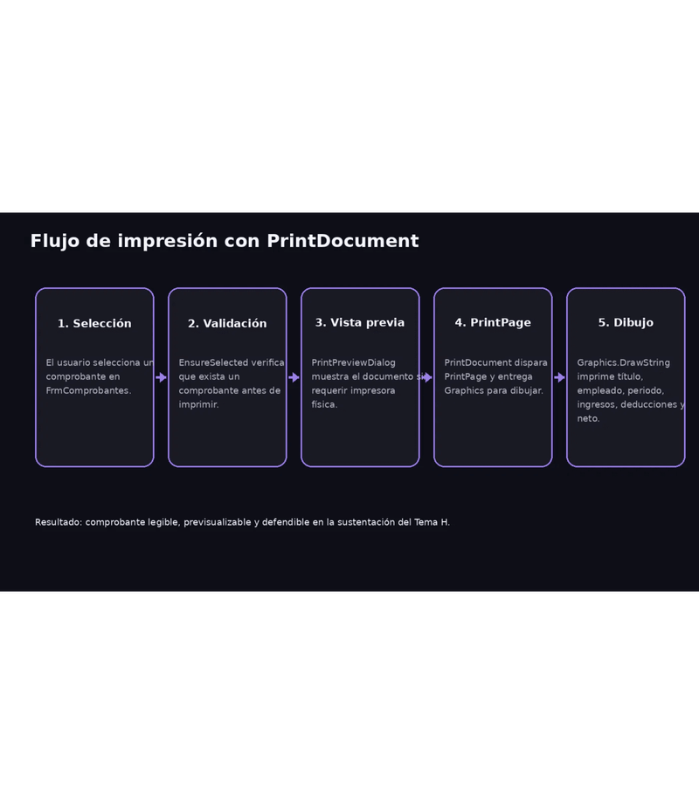
PROCESO
FASES TÉCNICAS
DIAGRAMA DE FLUJO
01
FLUJO LÓGICO DE IMPRESIÓN
Selección y Validación
Se verifica la existencia de datos válidos antes de iniciar el proceso.
02
Vista Previa
Uso de PrintPreviewDialog para confirmación visual del diseño.
03
Evento PrintPage
El núcleo donde se "dibuja" programáticamente el contenido del documento.
04
DrawString
Posicionamiento dinámico de información y cálculos sobre el lienzo.

Slide 10

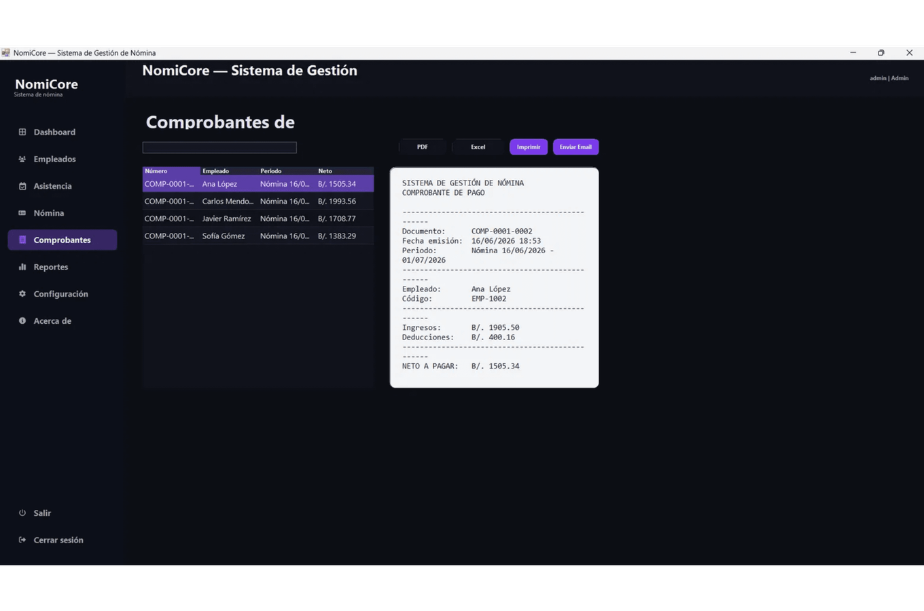
PROFESIONALIZACIÓN MEDIANTE COMPROBANTES
MÓDULO DE GESTIÓN
Interfaz dedicada para la administración de salidas impresas, centralizando el historial de pagos.
CONTENIDO DINÁMICO
Generación automática de ingresos, deducciones y neto a pagar vinculada a la clase Comprobante.
[ Captura Real: Módulo de Comprobantes en NomiCore ]

Slide 11

ARQUITECTURA
DESARROLLO
USUARIO FINAL
SEGURIDAD DE LOS DATOS
CÓDIGO MANTENIBLE
IMPACTO PROFESIONAL
Encapsulamiento
Validación Central
Salida Nativa
La restricción de acceso directo a campos privados reduce drásticamente la superficie de errores y manipulaciones no autorizadas.
Al integrar validaciones en las propiedades, se evita la duplicación de lógica en la interfaz de usuario.
La implementación de PrintDocument ofrece una solución de impresión integrada y fluida sin dependencias externas.
Robustez
Valor Agregado
Integridad
Un sistema que detecta datos inconsistentes en el origen es más fácil de depurar y escalar a largo plazo.
Transforma una aplicación de gestión en una herramienta corporativa completa con entregables físicos.
Garantiza que el estado interno de los objetos siempre sea consistente con las reglas de negocio.

Slide 12

INTEGRACIÓN DE SEGURIDAD Y RESULTADOS
>
El manejo correcto de campos y el uso de PrintDocument son pilares de la robustez de NomiCore.
>
Se logró pasar de conceptos teóricos de POO a una implementación práctica que protege la información.
>
NomiCore se consolida como una herramienta confiable para la administración de personal y nómina.
"La calidad del software nace en la protección de sus datos y se refleja en la utilidad de sus resultados."

Slide 13
CONCLUSIÓN
>
El manejo correcto de campos permite conservar información del empleado, cálculo y comprobante sin exponer datos de forma insegura. PrintDocument permite convertir esos datos en un documento imprimible, siempre que se controle el evento PrintPage, los márgenes, la vista previa y la paginación. La experiencia demuestra que una aplicación Windows Forms de calidad no depende solo de la apariencia, sino de una estructura interna clara
"La calidad del software nace en la protección de sus datos y se refleja en la utilidad de sus resultados."

